Slide 1
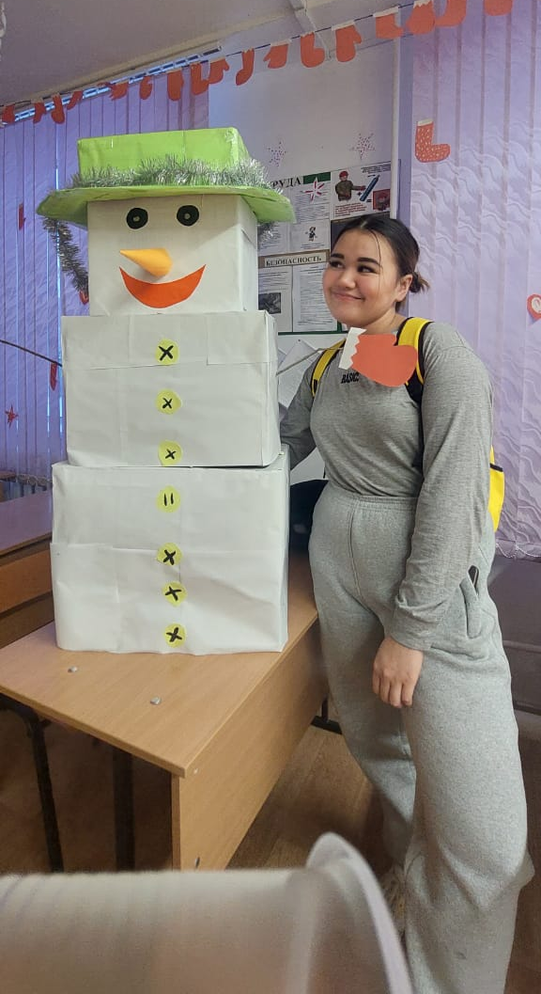
Дебаты на роль председателя
Эспек Ярослава
СВР-20

Slide 2
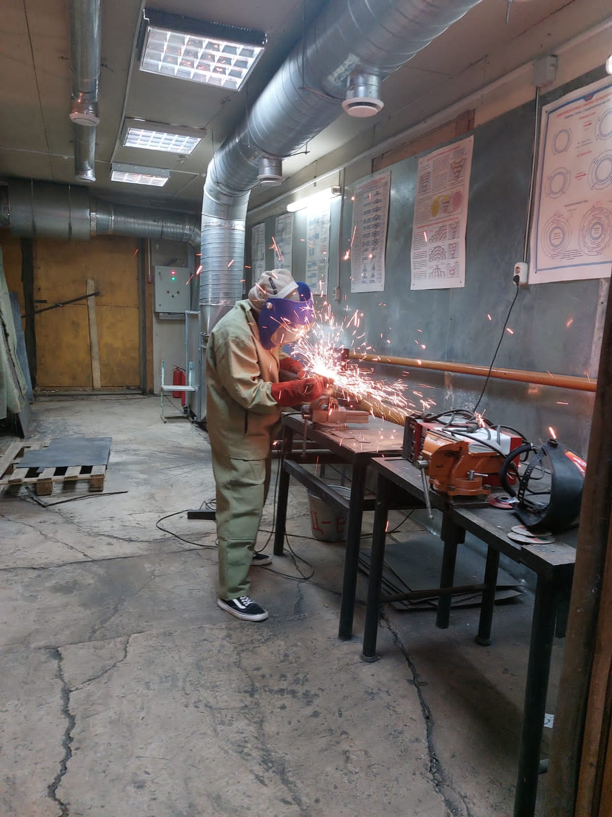
Хочу предоставить Вам данную презентацию и рассказать о себе
Меня зовут Эспек Ярослава, обучаюсь на 3 курсе
Учусь на очень необычную профессию-это Сварщик(ручной и частично механизированной сварки (наплавки))
Дебютируюсь на роль председателя техникума и Студенческого совета

Slide 3
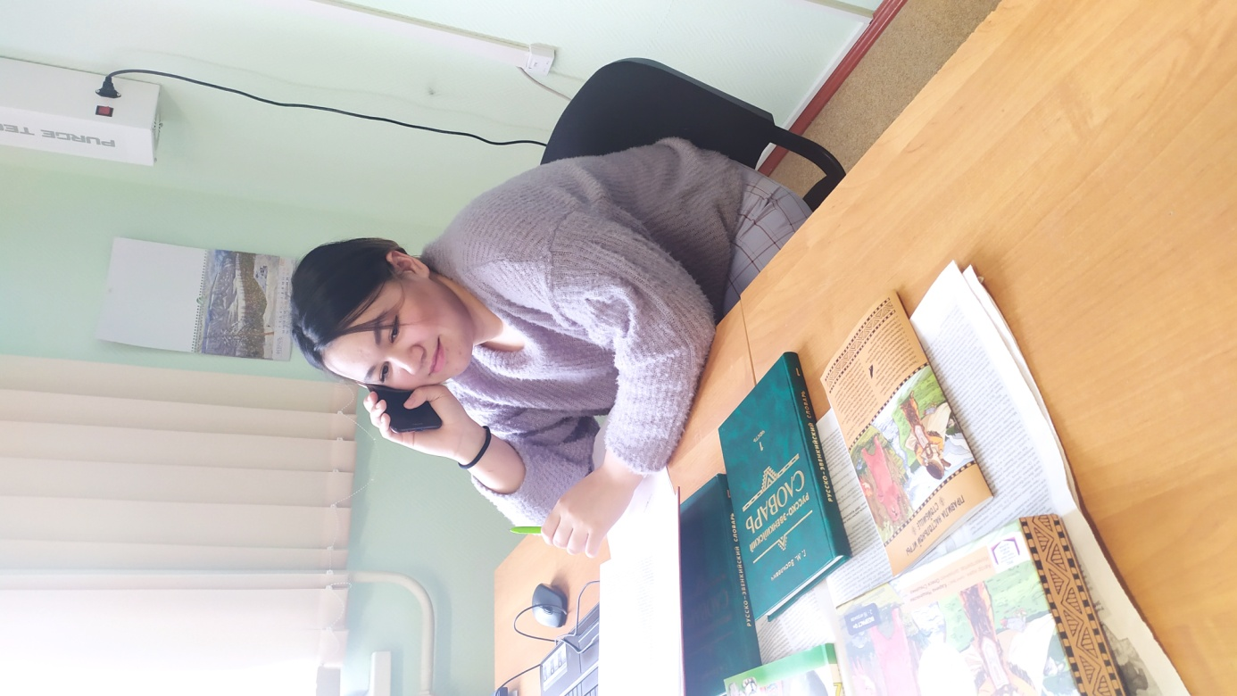
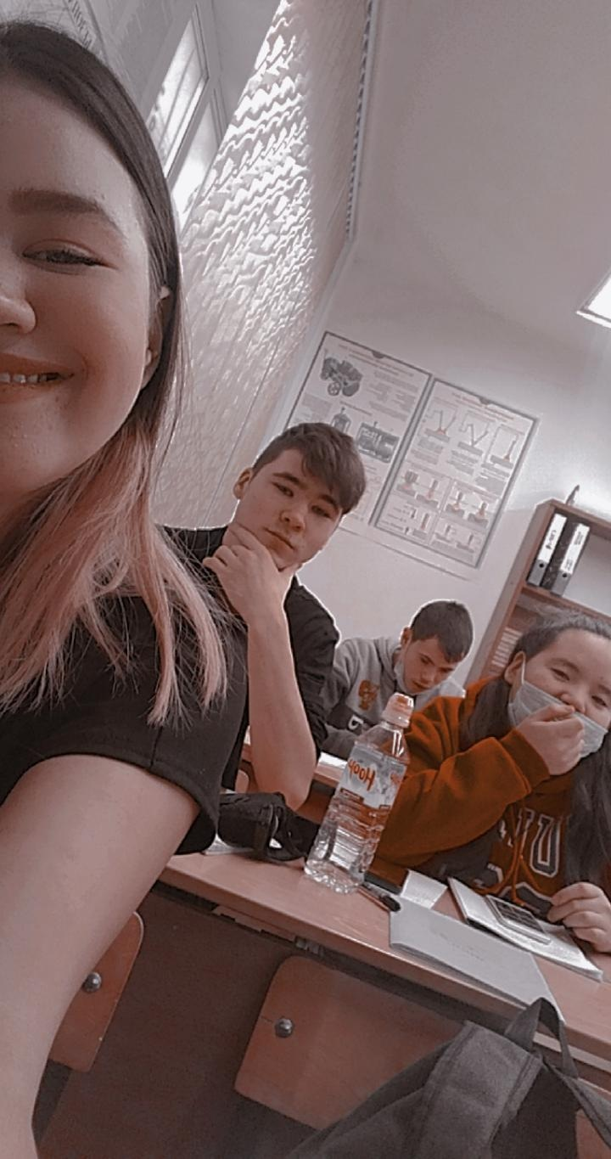
Пару слов о себе:
Я ответственный и трудолюбивый человек.
Стараюсь всегда и везде принимать участие в техникуме.
Являюсь старостой своей группы на протяжении всего обучения, стараюсь поддерживать свою группу во всем, и принимать с ней участие

Slide 4
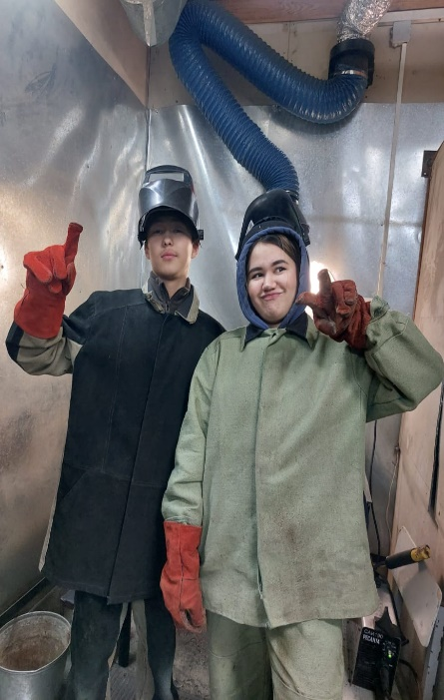
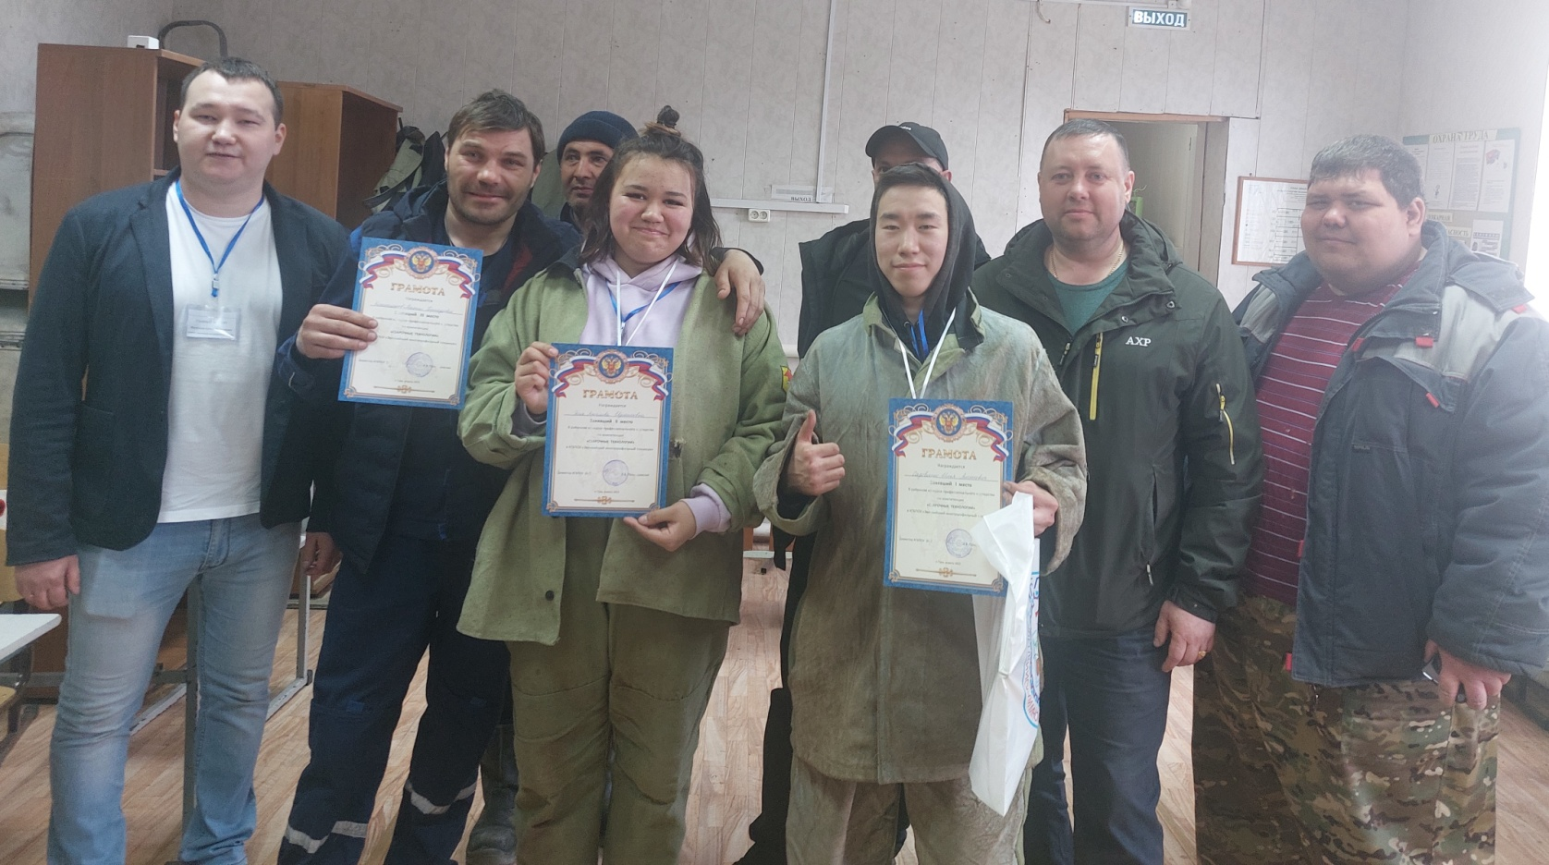
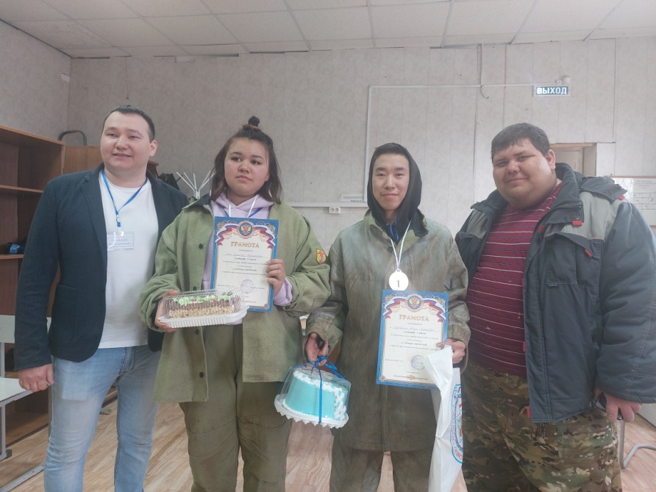
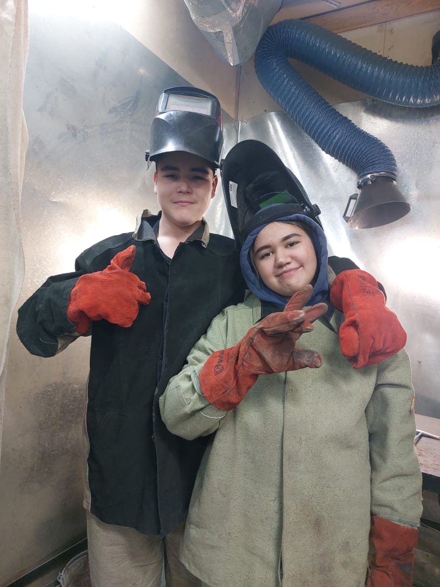

Slide 5
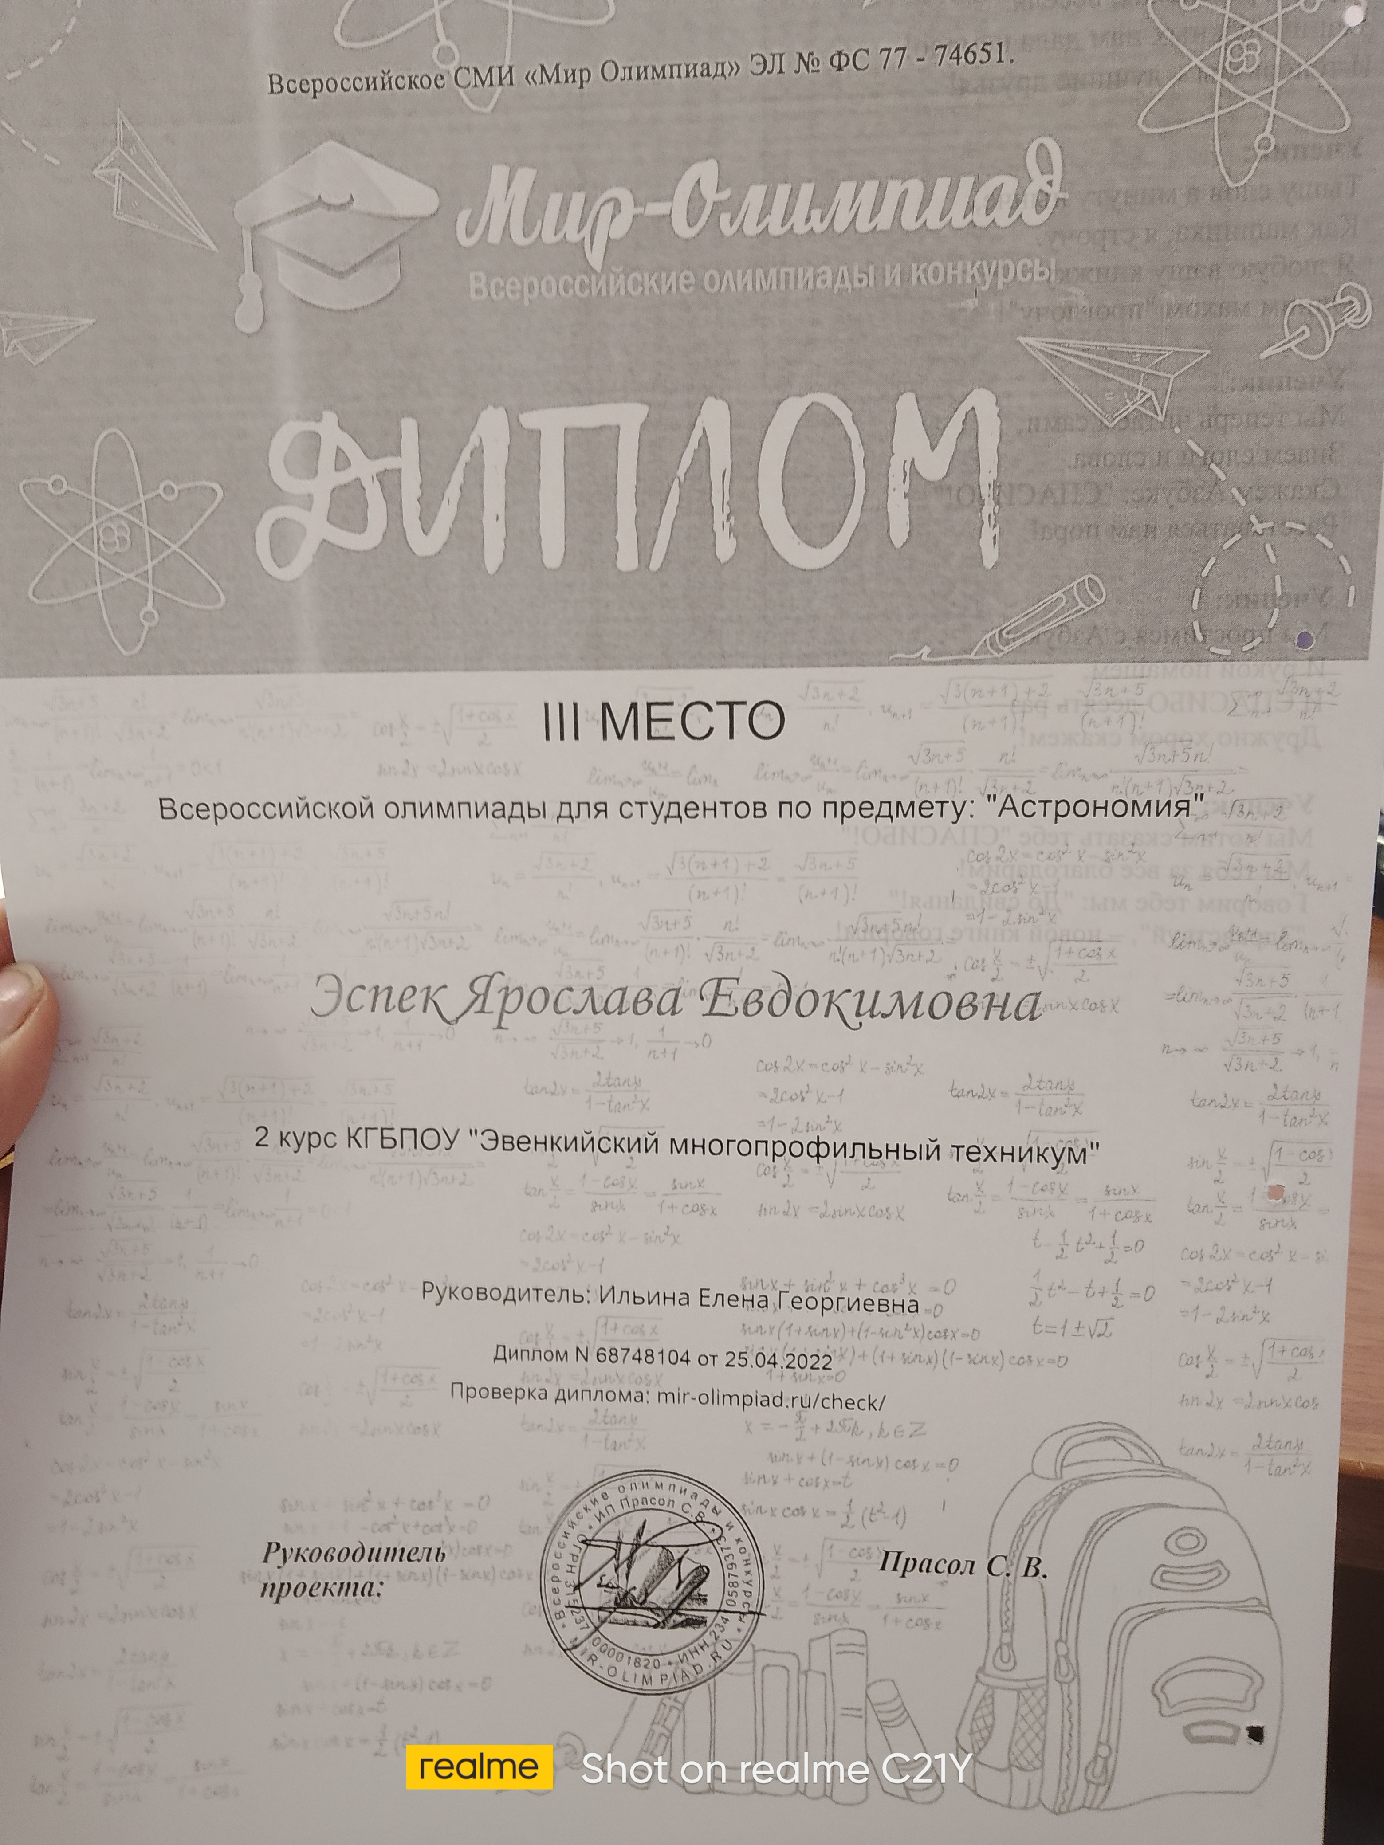
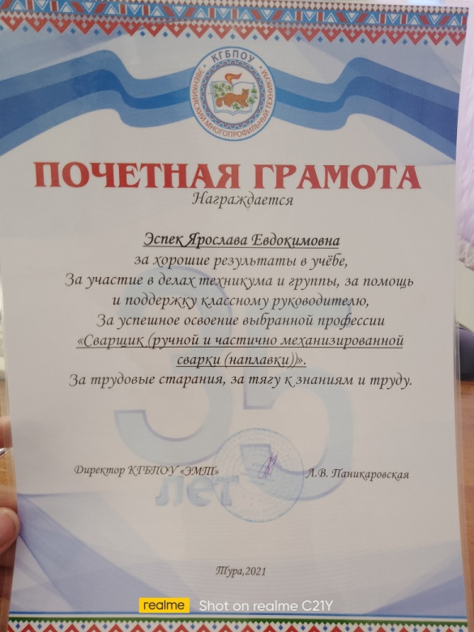
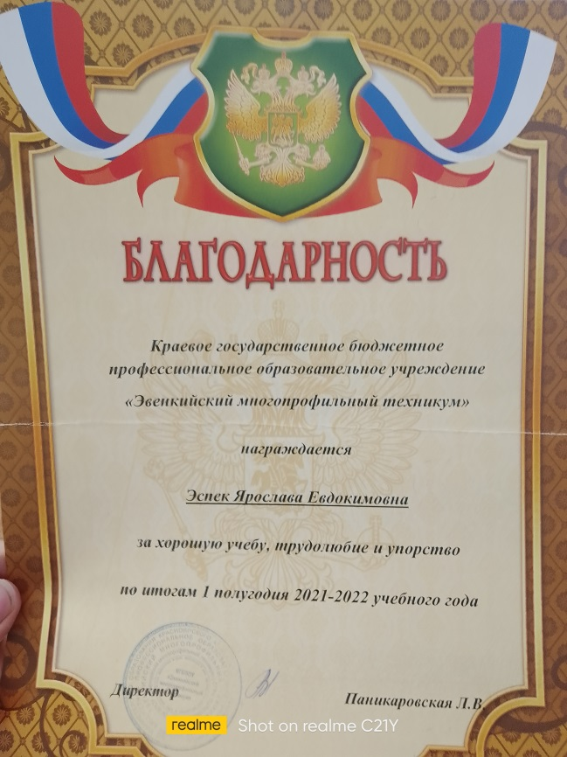
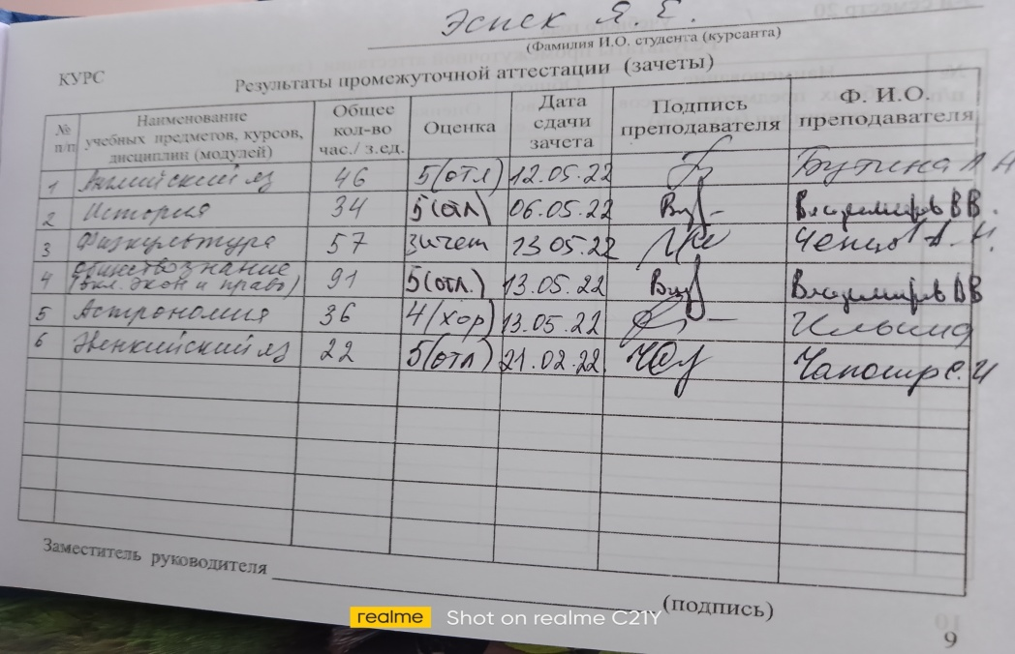
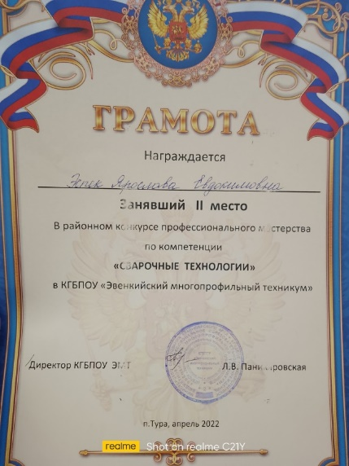
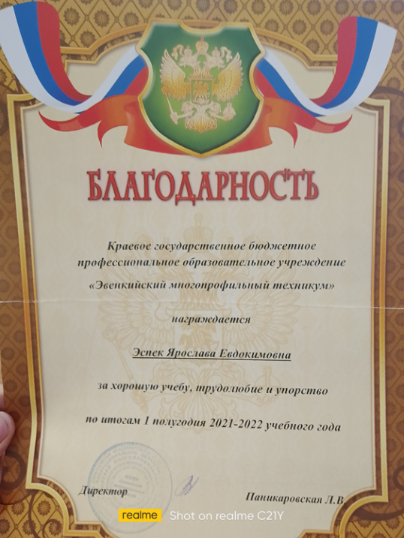
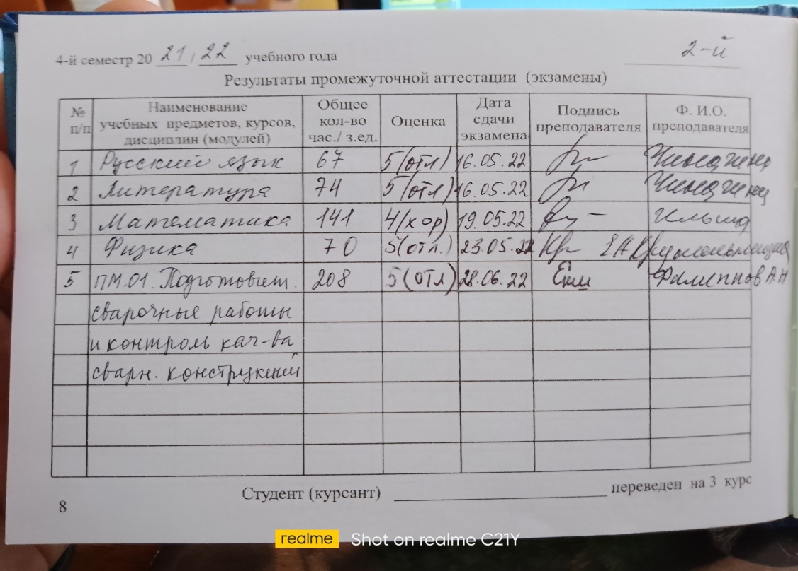
Хочу отметить что у меня хорошая успеваемость

Slide 6
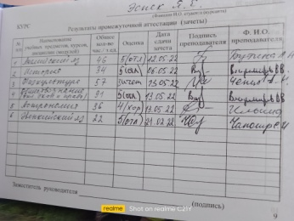
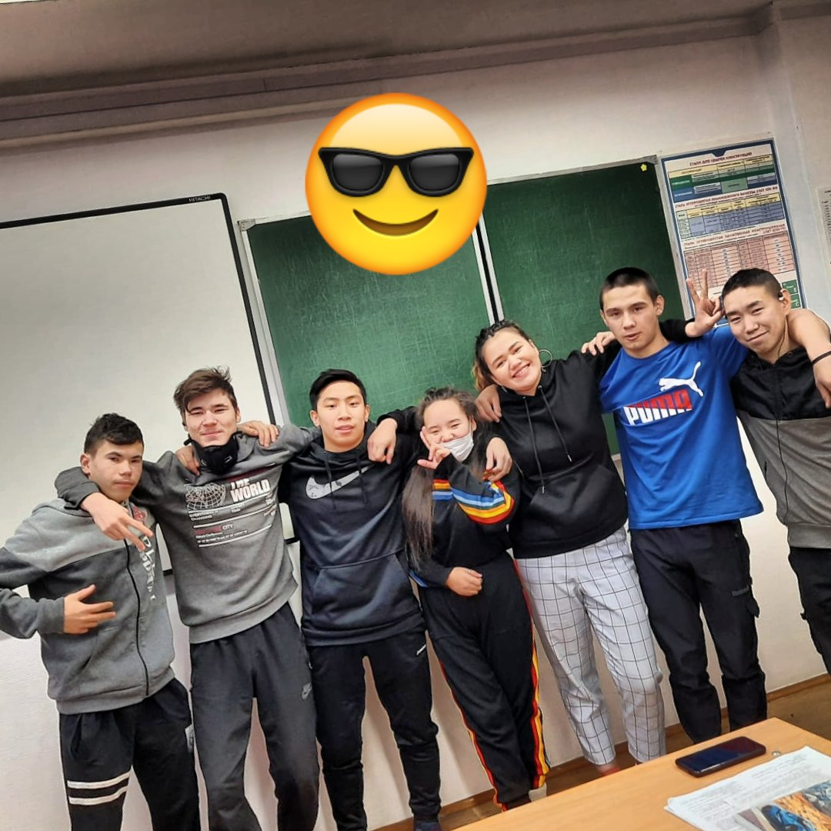
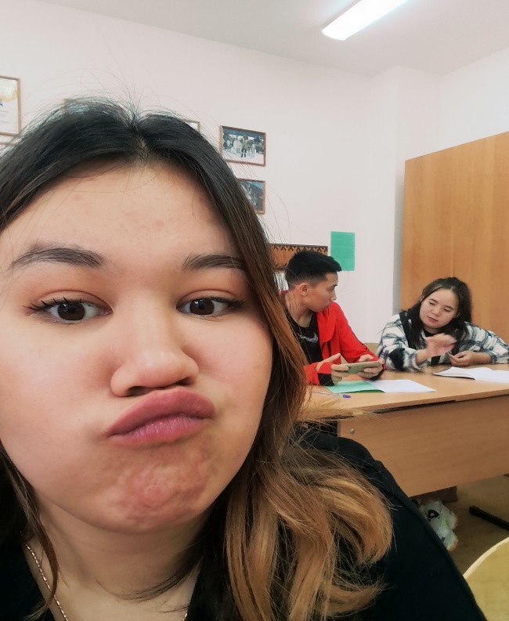
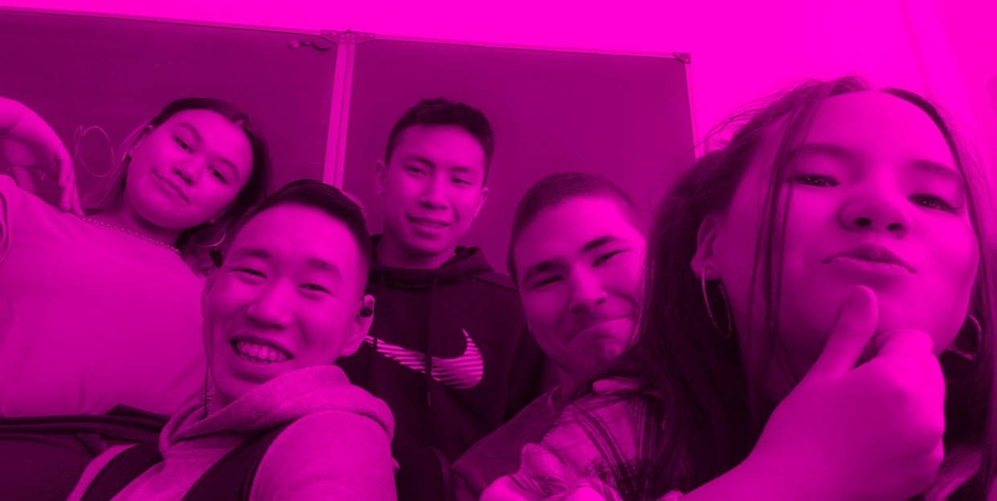
Также у меня отличные отношения с группой

Slide 7
